Slide 1
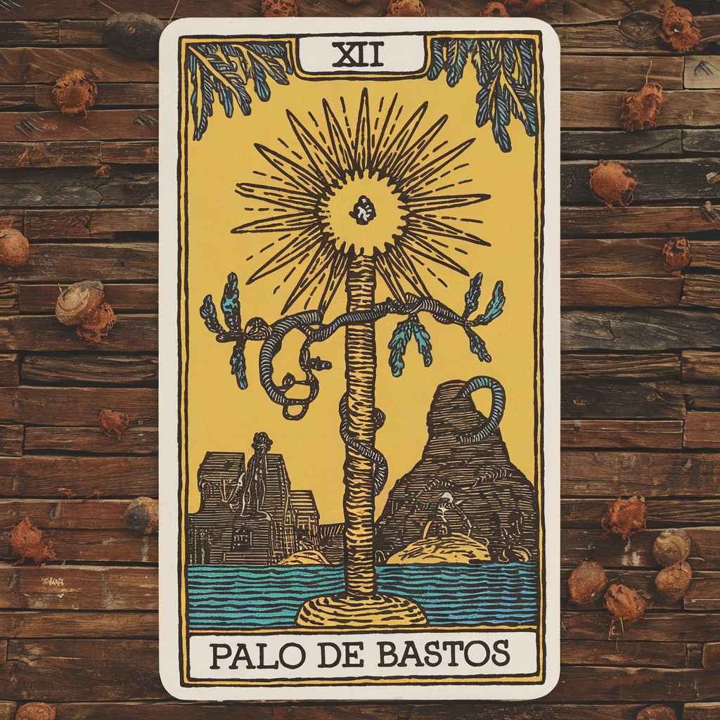
BASTOS EN EL TAROT
Bastos: el palo de bastos se relaciona con el elemento fuego y representa la pasión, la energía y la acción.
Las cartas de bastos suelen estar asociadas con la creatividad, la ambición y el deseo de lograr objetivos.
En la lectura del tarot, las cartas de bastos pueden indicar un momento de entusiasmo y motivación o una necesidad de encontrar la fuerza interna para perseguir metas.

Slide 2
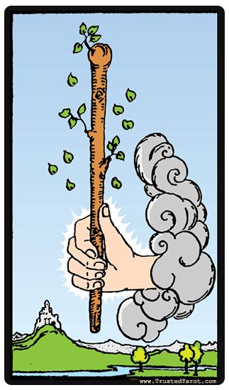
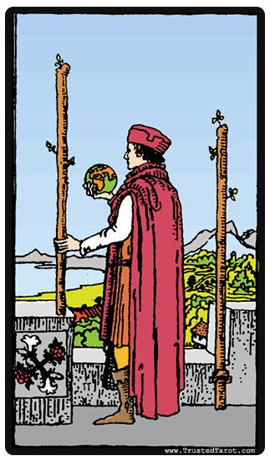
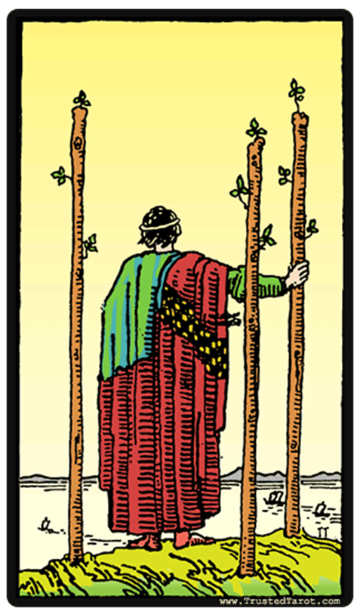
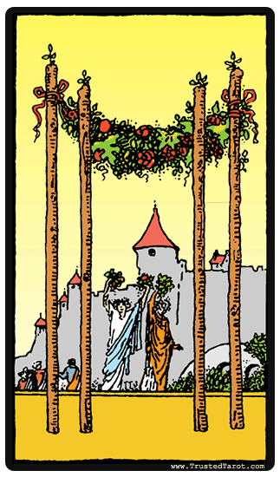
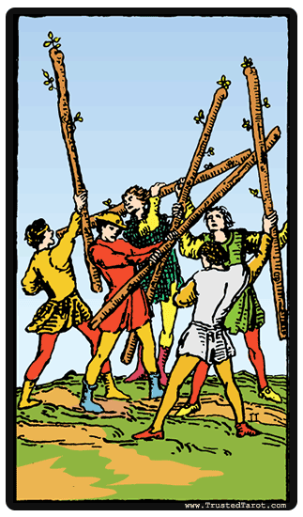
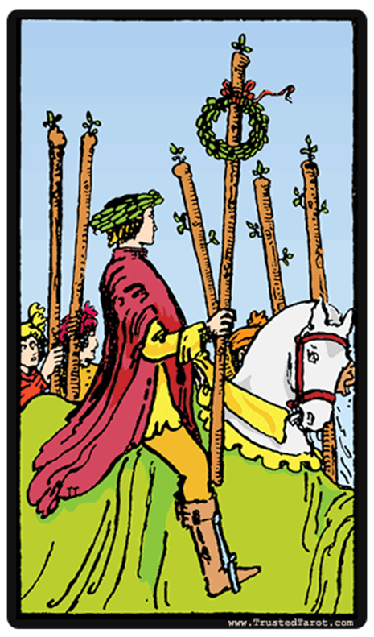
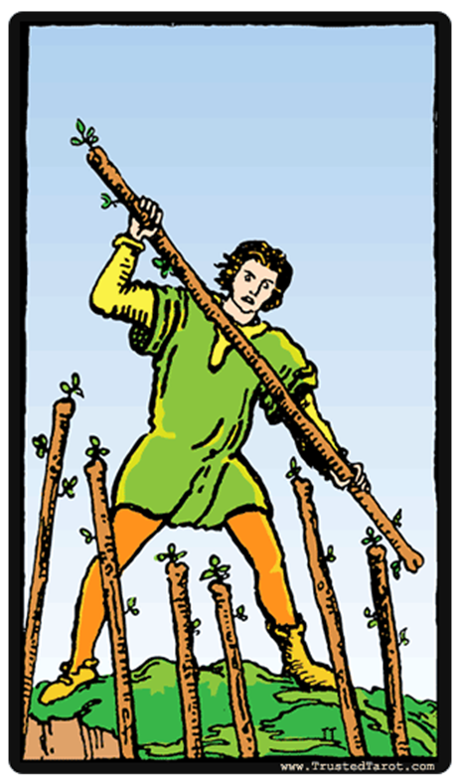
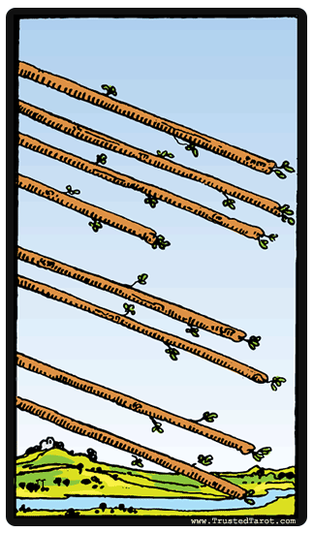
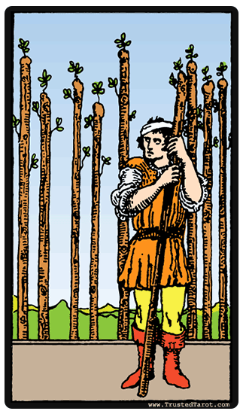
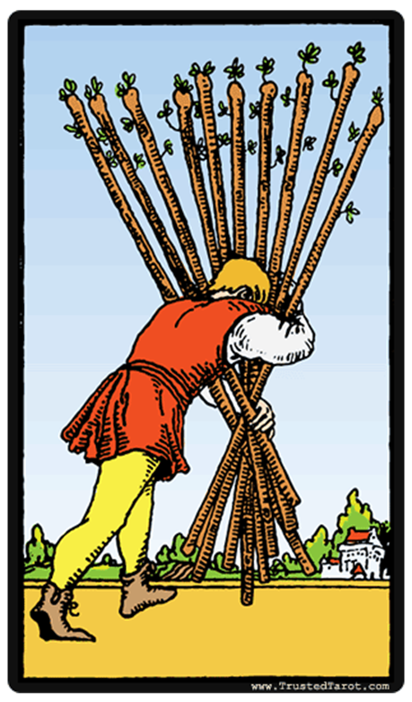
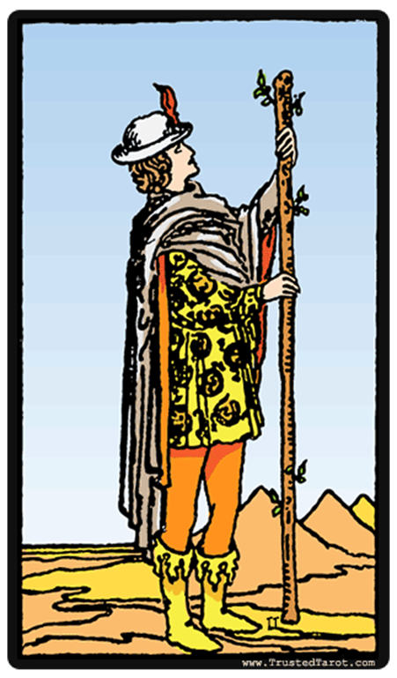
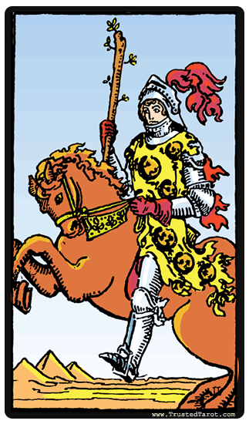
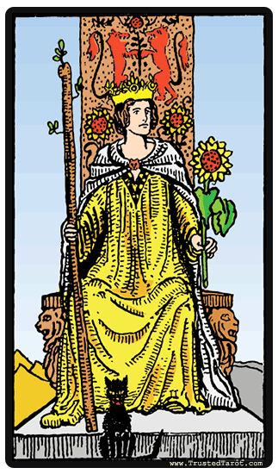
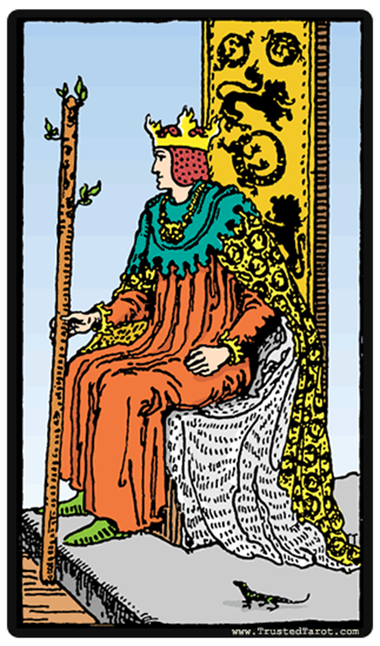
BASTOS EN EL TAROT

Slide 3
1.-AS DE BASTOS.- Inspiración, nuevo comienzo, energía, potencial.
As de Bastos
Símbolos y Gráfica:
Mano emergiendo de una nube sosteniendo un bastón: Representa un nuevo comienzo lleno de energía, inspiración, y potencial creativo.
Paisaje montañoso al fondo: Simboliza los retos y las oportunidades que vendrán con esta nueva energía.
Río que fluye: Refleja la conexión entre la creatividad y el flujo de la vida.

Slide 4
1.-AS DE BASTOS.- Inspiración, nuevo comienzo, energía, potencial.
As de bastos: representa el comienzo de un proyecto o una aventura emocionante.
El As de Bastos es una carta del Tarot que representa el comienzo de algo nuevo, una oportunidad o un impulso creativo. En la ilustración, se ve una mano que sostiene un bastón que brota de un ramillete de flores y hojas. Esta imagen simboliza la energía y la vitalidad que emana de la tierra, listo para ser canalizado hacia un nuevo proyecto o aventura.
El As de Bastos también puede representar el espíritu empresarial y la iniciativa. La carta sugiere que uno tiene la capacidad de tomar la iniciativa y ser un líder. Sin embargo, también puede significar que uno debe ser cauteloso al tomar decisiones importantes, ya que las acciones impulsivas pueden tener consecuencias negativas. En general, el As de Bastos es una carta positiva que indica una nueva oportunidad para crear algo significativo y gratificante.

Slide 5
2.-DOS DE BASTOS.- Planeación, decisiones, expansión, visión.
Dos de Bastos
Símbolos y Gráfica:
Hombre sosteniendo un bastón y observando el horizonte: Representa la planificación, la visión de futuro y la posibilidad de expansión.
Globo terráqueo en la otra mano: Simboliza el control sobre el propio destino y la ambición global.
Castillo en el fondo: Indica estabilidad y una base sólida desde la cual se exploran nuevas oportunidades.

Slide 6
2.-DOS DE BASTOS.- Planeación, decisiones, expansión, visión.
Dos de bastos: representa la toma de decisiones y la planificación estratégica para alcanzar objetivos.
El Dos de Bastos es una carta que representa la energía creativa y la planificación. En la carta, un hombre sostiene un bastón en una mano mientras mira hacia el horizonte, como si estuviera pensando en sus opciones y planificando su siguiente movimiento. El bastón que sostiene representa el poder y la energía creativa, y su postura sugiere confianza y determinación.
Esta carta sugiere que estás en un momento de transición en tu vida y que debes tomar decisiones importantes. El Dos de Bastos te invita a mirar hacia el futuro y a considerar tus opciones cuidadosamente antes de tomar una decisión. Es importante tener en cuenta tus objetivos y ser realista acerca de lo que puedes lograr.
El Dos de Bastos también puede sugerir asociaciones y colaboraciones. Esta carta indica que podrías beneficiarte trabajando con alguien más, ya sea en un proyecto creativo o en un negocio. Juntos pueden alcanzar metas más grandes de lo que podrían hacer solos.

Slide 7
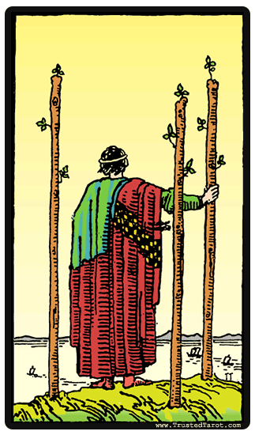
3.-TRES DE BASTOS.- Crecimiento, avance, oportunidades, previsión.
Tres de Bastos
Símbolos y Gráfica:
Figura de espaldas observando tres barcos en el mar: Representa la expansión, la exploración y la espera de resultados tras tomar una decisión.
Tres bastos plantados en la tierra: Simbolizan el establecimiento de ideas o proyectos.
Horizonte y barcos: Reflejan la exploración de nuevas oportunidades y la expansión de horizontes.

Slide 8
3.-TRES DE BASTOS.- Crecimiento, avance, oportunidades, previsión.
Tres de bastos: representa la expansión y el crecimiento, a menudo en términos de negocios o proyectos.
El Tres de Bastos es una carta del tarot que se asocia con la exploración de nuevas oportunidades y la expansión del horizonte.
La imagen sugiere que el hombre ha logrado cierto grado de éxito en sus esfuerzos previos y ahora está considerando nuevas oportunidades que se presentan ante él. Los dos bastos que sostiene en la mano representan su preparación y su capacidad para tomar acción, mientras que el basto clavado en la tierra simboliza sus raíces y su fundamento.
El Tres de Bastos es una carta que anima a buscar nuevas posibilidades, aventurarse fuera de la zona de confort y explorar diferentes opciones. Puede sugerir el inicio de un nuevo proyecto o empresa, y la necesidad de tomar decisiones informadas y valientes para seguir adelante. También puede sugerir la necesidad de confiar en la propia intuición y creatividad para avanzar en el camino hacia el éxito y la realización personal.

Slide 9
4.-CUATRO DE BASTOS Celebración, estabilidad, hogar, comunidad.
Cuatro de Bastos
Símbolos y Gráfica:
Dos figuras celebrando bajo un arco de flores: Representa la celebración, la estabilidad y la armonía, especialmente en la vida familiar o comunitaria.
Cuatro bastos decorados con guirnaldas: Simbolizan una estructura sólida y la culminación de un esfuerzo.
Castillo al fondo: Refleja el hogar, la seguridad y la estabilidad lograda.

Slide 10
4.-CUATRO DE BASTOS Celebración, estabilidad, hogar, comunidad.
Cuatro de bastos: representa la celebración y la reunión con amigos y seres queridos.
El Cuatro de Bastos en la baraja del Tarot representa celebración, estabilidad y logros en la vida. En la carta se ve una estructura decorada con hojas de parra y coronada con flores, que se encuentra en un paisaje rural con un cielo azul y soleado de fondo. La escena transmite una sensación de paz y felicidad, como si se tratara de una fiesta o celebración en la que las personas están disfrutando de la vida y los logros alcanzados.
Esta carta sugiere un momento de tranquilidad y satisfacción después de un período de trabajo arduo y esfuerzo. Indica que has logrado algo importante y que ahora es momento de disfrutar los frutos de tu trabajo. Puede ser una boda, un ascenso laboral, la compra de una casa o cualquier otra situación en la que se celebre una victoria o logro importante. Esta carta también puede sugerir que estás en un lugar seguro y estable en tu vida, rodeado de personas que te apoyan y te quieren ver feliz.

Slide 11
5.-CINCO DE BASTOS Conflicto, competencia, desafío, tensión.
Cinco de Bastos
Símbolos y Gráfica:
Cinco jóvenes en una lucha simulada con bastones: Representan el conflicto, la competencia y la lucha por el poder.
Bastones cruzados: Simbolizan la confrontación y la oposición de ideas o energías.
Terreno desigual: Indica los desafíos y la inestabilidad en la situación representada.

Slide 12
5.-CINCO DE BASTOS Conflicto, competencia, desafío, tensión.
Cinco de bastos: representa la competencia y el conflicto, a menudo en términos de luchar por el poder o la victoria.
El Cinco de Bastos en el tarot se relaciona con el conflicto, la competencia y la lucha. La carta muestra cinco bastones cruzados, lo que sugiere un enfrentamiento o una competencia entre varias personas o grupos.
En un sentido positivo, esta carta puede indicar un espíritu competitivo saludable y motivador que inspira a las personas a hacer su mejor esfuerzo y a alcanzar la excelencia. En un sentido negativo, puede indicar una lucha destructiva, una falta de cooperación y un deseo de ganar a toda costa, lo que puede generar estrés y tensión.
En general, esta carta sugiere la necesidad de manejar el conflicto y la competencia de manera sabia y justa, y encontrar soluciones pacíficas que beneficien a todos los involucrados. También puede indicar la necesidad de ser valiente y perseverar en situaciones difíciles.

Slide 13
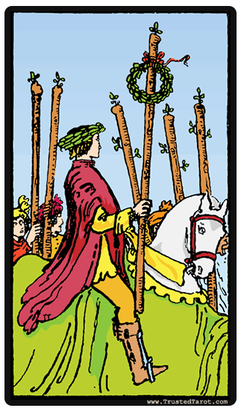
6.-SEIS DE BASTOS.- Victoria, reconocimiento, logro, éxito.
Seis de Bastos
Símbolos y Gráfica:
Jinete victorioso sosteniendo un bastón con corona de laurel: Representa el éxito, la victoria y el reconocimiento público.
Coronas de laurel: Simbolizan el triunfo, la gloria y el logro.
Multitud aclamando: Indica el apoyo y la celebración de los demás.
1

Slide 14
6.-SEIS DE BASTOS.- Victoria, reconocimiento, logro, éxito.
Seis de bastos: representa la victoria y el reconocimiento público, a menudo como resultado de un logro personal.
El Seis de Bastos es una carta que representa la victoria, el éxito y el reconocimiento. En la imagen del tarot, vemos a un jinete montado en un caballo que lleva una corona de laureles en la cabeza. El jinete levanta un bastón en la mano mientras la multitud lo aclama y lo vitorea. Esta carta simboliza la conquista de metas y objetivos, así como el triunfo sobre los desafíos y las adversidades.
El Seis de Bastos también puede representar la confianza y la autoestima. Esta carta sugiere que te sientes seguro y orgulloso de tus logros y estás listo para compartirlos con los demás. Es una carta de reconocimiento público y honor, lo que indica que tu trabajo está siendo valorado y respetado por los demás.
En algunos casos, el Seis de Bastos puede indicar una competencia sana y positiva. Esta carta puede indicar que estás compitiendo con otros, pero no de una manera destructiva, sino como un estímulo para alcanzar un objetivo más alto. También puede indicar que estás trabajando en equipo y cooperando con otros para lograr una meta en común.
1

Slide 15
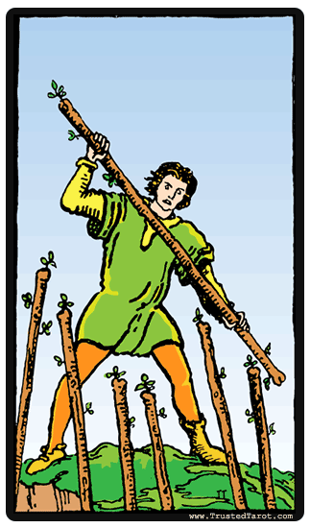
7.-SIETE DE BASTOS.- Defensa, perseverancia, resistencia, desafío.
Siete de Bastos
Símbolos y Gráfica:
Hombre en pie defendiendo su posición con un bastón: Representa la defensa, la perseverancia y el coraje en medio de la adversidad.
Seis bastones opuestos: Simbolizan los desafíos y la oposición que enfrenta.
Terreno elevado: Refleja la ventaja estratégica y la fortaleza de la posición.

Slide 16
7.-SIETE DE BASTOS.- Defensa, perseverancia, resistencia, desafío.
Siete de bastos: representa la lucha y la defensa de uno mismo, a menudo en términos de resistencia ante la adversidad o los ataques.
El Siete de Bastos es una carta que representa la defensa de una posición, la lucha por mantenerse en la cima y la necesidad de resistir la oposición y los desafíos. En la imagen de la carta, vemos a una figura en la cima de una colina, sosteniendo un bastón en posición defensiva mientras se enfrenta a seis bastones más bajos que lo apuntan desde abajo.
Esta carta indica que la persona está enfrentando una fuerte oposición, pero que tiene la capacidad de defenderse y mantener su posición. Es una carta de valentía, fuerza y determinación. La persona puede sentirse amenazada o bajo ataque, pero esta carta sugiere que tienen los recursos y la capacidad para superar los obstáculos y salir victoriosos.
El Siete de Bastos también puede representar un momento en que la persona debe tomar una posición firme y defender sus creencias y valores. Puede haber una situación en la que se le pida a la persona que se comprometa o renuncie a algo que es importante para ellos, y esta carta sugiere que deben mantenerse firmes y defender sus ideales.
En general, el Siete de Bastos es una carta de desafío y resistencia, pero también de coraje y determinación. Indica que la persona tiene la capacidad de superar las dificultades y defender sus valores, y que deben mantenerse fuertes y decididos en su lucha.

Slide 17
8.-OCHO DE BASTOS Movimiento, acción rápida, progreso, comunicación.
Ocho de Bastos
Símbolos y Gráfica:
Ocho bastones volando por el aire: Representan la velocidad, el movimiento y la comunicación rápida.
Paisaje abierto con río: Indica el flujo de la energía y el progreso rápido hacia un objetivo.
Cielo despejado: Simboliza la claridad y la falta de obstáculos en el camino.

Slide 18
8.-OCHO DE BASTOS Movimiento, acción rápida, progreso, comunicación.
Ocho de bastos: representa el movimiento rápido y la acción inminente, a menudo simbolizado por flechas que vuelan a gran velocidad.
Ocho de Bastos es una carta que representa la rápida acción y el movimiento hacia adelante. Esta carta muestra ocho bastos volando a través del aire, lo que sugiere un movimiento rápido e inminente. Es una señal de que las cosas están sucediendo rápidamente y que hay una energía frenética en el aire.
En términos de amor y relaciones, el Ocho de Bastos puede indicar una relación que se está moviendo muy rápidamente. Puede haber una sensación de emoción y aventura, pero también un sentido de que las cosas pueden estar fuera de control. También puede indicar una comunicación rápida y fluida entre las personas involucradas.
En términos de trabajo y finanzas, el Ocho de Bastos indica una situación en la que las cosas se están moviendo rápidamente. Puede haber un gran flujo de trabajo o un aumento en la actividad financiera. Es una señal de que se deben tomar medidas rápidas y decisivas para aprovechar las oportunidades que se presentan.
En general, el Ocho de Bastos sugiere un momento de energía y acción, pero también un sentido de urgencia y la necesidad de tomar medidas rápidas y decisivas.

Slide 19
9.-NUEVE DE BASTOS Resiliencia, cautela, persistencia, fortaleza.
Nueve de Bastos
Símbolos y Gráfica:
Hombre herido sosteniendo un bastón y mirando hacia atrás: Representa la resistencia, la vigilancia y la preparación para nuevos desafíos.
Ocho bastones plantados detrás de él: Simbolizan las batallas pasadas y las defensas establecidas.
Expresión de cautela: Refleja la expectativa de más conflictos, pero con una postura firme.

Slide 20
9.-NUEVE DE BASTOS Resiliencia, cautela, persistencia, fortaleza.
Nueve de bastos: representa la perseverancia y la resistencia, a menudo en términos de superar obstáculos o recuperarse de una enfermedad o lesión.
NUEVE de Bastos representa una situación de perseverancia y determinación en la que el consultante ha experimentado numerosos desafíos y obstáculos en su camino. Aunque se siente cansado y agotado, sigue resistiendo y defendiendo sus creencias y valores.
El consultante está cerca de alcanzar su objetivo, pero todavía necesita ser cauteloso y estar preparado para enfrentar cualquier situación imprevista.
Este arcano también puede sugerir que el consultante necesite tomar un descanso para recuperar fuerzas y no dejar que la ansiedad o el miedo lo paralicen.
En general, el NUEVE de Bastos es una carta de fuerza, resistencia y valentía en la lucha por alcanzar las metas.

Slide 21
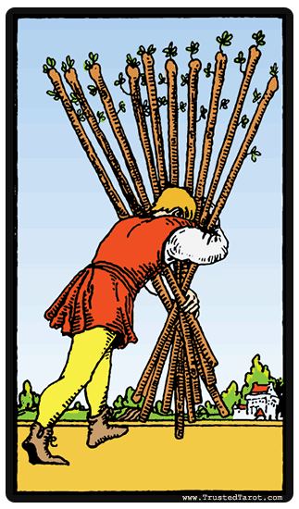
10.-DIEZ DE BASTOS.- Carga, responsabilidad, estrés, esfuerzo.
Diez de Bastos
Símbolos y Gráfica:
Hombre cargando diez bastones: Representa la carga, la responsabilidad y el esfuerzo excesivo.
Camino hacia un pueblo: Indica la meta o el objetivo que está al alcance, aunque con mucho esfuerzo.
Expresión de agotamiento: Refleja la fatiga y la sensación de estar abrumado.

Slide 22
10.-DIEZ DE BASTOS.- Carga, responsabilidad, estrés, esfuerzo.
Diez de bastos: representa la carga pesada o la responsabilidad abrumadora, a menudo simbolizada por una figura cargando diez bastos.
DIEZ de Bastos como una carta que representa la carga pesada de responsabilidad y trabajo que se ha acumulado.
La imagen muestra a una persona cargando diez varas, que representan el peso y la carga que se lleva en los hombros.
Esta carta indica que la persona puede sentirse abrumada por la cantidad de trabajo que tiene que hacer, lo que puede llevar a sentirse agotado y cansado.
También puede representar la necesidad de hacer sacrificios y poner en espera algunas cosas importantes en la vida para poder cumplir con las responsabilidades actuales.
Sin embargo, esta carta también sugiere que la persona tiene la fuerza y la determinación para seguir adelante y superar los obstáculos. Al final, la recompensa puede ser grande después de haber pasado por un período de trabajo arduo y esfuerzo constante.

Slide 23
SOTA DE BASTOS.- Curiosidad, entusiasmo, descubrimiento, nuevos comienzos.
Paje de Bastos
Símbolos y Gráfica:
Joven sosteniendo un bastón y mirando hacia arriba: Representa el entusiasmo, la curiosidad y la inspiración creativa.
Desierto con montañas en el fondo: Simboliza la potencialidad y las oportunidades por descubrir en un entorno árido o difícil.
Bastón en flor: Indica el florecimiento de nuevas ideas o proyectos.

Slide 24
SOTA DE BASTOS.- Curiosidad, entusiasmo, descubrimiento, nuevos comienzos.
Paje de Bastos: como una figura joven, energética y apasionada. Esta carta a menudo se asocia con un espíritu aventurero y una actitud entusiasta hacia la vida.
El Paje de Bastos también puede indicar nuevas oportunidades o proyectos emocionantes que se presentan en el futuro cercano.
Es una carta que puede simbolizar la creatividad, la inspiración y la exploración de nuevas ideas. Sin embargo, debido a su juventud e inexperiencia, esta carta también puede sugerir una falta de enfoque o dirección clara en la vida.
En general, el Paje de Bastos representa la promesa de nuevas aventuras y el impulso para perseguir tus sueños con entusiasmo y energía.

Slide 25
CABALLERO DE BASTOS.- Pasión, impulsividad, aventura, acción.
Caballero de Bastos
Símbolos y Gráfica:
Caballero montando un caballo que se levanta en dos patas: Representa la acción impulsiva, la aventura y el impulso enérgico hacia adelante.
Bastón sostenido en alto: Simboliza la determinación y la voluntad de seguir adelante con fuerza.
Desierto y montañas: Indican el terreno difícil, pero lleno de posibilidades para el caballero.

Slide 26
CABALLERO DE BASTOS.- Pasión, impulsividad, aventura, acción.
Caballero de Bastos: Muestra una figura apasionada, enérgica y llena de acción. Es una persona que se siente atraída por los desafíos y no tiene miedo de enfrentarlos. El Caballero de Bastos está siempre en movimiento, buscando nuevas aventuras y oportunidades para expandir sus horizontes.
Es un líder natural que inspira a otros con su entusiasmo y carisma. Tiene una mente clara y una visión clara de sus metas y objetivos, lo que le permite tomar decisiones rápidas y eficaces.
Sin embargo, a veces puede ser impulsivo y descuidado en su búsqueda de emociones y nuevas experiencias. También puede ser un poco arrogante y demasiado seguro de sí mismo.
En general, el Caballero de Bastos es una figura apasionada y valiente que puede lograr grandes cosas si se enfoca en sus metas y aprende a controlar sus impulsos.

Slide 27
REINA DE BASTOS.- Carisma, confianza, creatividad, liderazgo.
Reina de Bastos
Símbolos y Gráfica:
Reina sentada en un trono sosteniendo un bastón en flor: Representa la energía creativa, la pasión y la confianza.
Girasol en su mano izquierda: Simboliza la vitalidad, la alegría y la fertilidad.
Gato negro a sus pies: Indica la intuición, la independencia y un toque de misterio o magia.
Leones en su trono: Simbolizan la fuerza, la autoridad y la protección.

Slide 28
REINA DE BASTOS.- Carisma, confianza, creatividad, liderazgo.
La Reina de Bastos: es una figura representada por una mujer que irradia energía y pasión. Se sienta en su trono sosteniendo su bastón, símbolo de su poder y autoridad. Viste con colores brillantes y lleva una corona en la cabeza, indicando su posición de liderazgo y poder.
Esta carta representa a una persona apasionada, segura de sí misma, y con un gran deseo de aventura y exploración. La Reina de Bastos es valiente y entusiasta, dispuesta a tomar riesgos y a perseguir sus sueños con determinación. También puede indicar una persona que es un líder natural y que tiene un gran impacto en su entorno.
En una lectura de tarot, la Reina de Bastos puede representar a una mujer importante en la vida del consultante, o puede indicar que el consultante necesita incorporar las cualidades de la Reina de Bastos en su propia vida para lograr el éxito y la felicidad. También puede indicar un momento de creatividad, inspiración y autoexpresión.

Slide 29
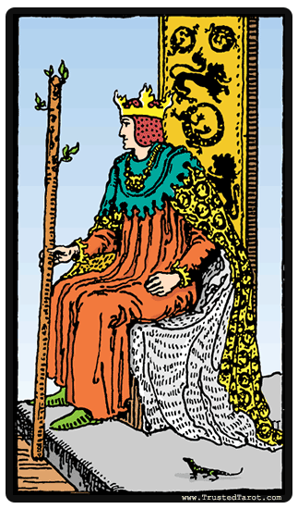
REY DE BASTOS.- Visión, liderazgo, energía, madurez.
Rey de Bastos
Símbolos y Gráfica:
Rey sentado en un trono sosteniendo un bastón en flor: Representa la autoridad, la visión y el liderazgo en el ámbito creativo o empresarial.
Trono decorado con salamandras y leones: Las salamandras, que se muerden la cola, simbolizan la capacidad de sobrevivir y la renovación; los leones, la fuerza y el poder.
Salamandra a sus pies: Indica la protección contra el peligro y el dominio sobre las dificultades.

Slide 30
REY DE BASTOS.- Visión, liderazgo, energía, madurez.
El Rey de Bastos es un hombre maduro y seguro de sí mismo. Su energía es masculina y ardiente, lo que lo convierte en un líder apasionado y enérgico. Es un hombre de acción y está en constante movimiento, siempre buscando nuevos proyectos y oportunidades.
Es un líder carismático y tiene un gran poder de persuasión. Tiene una mente analítica y una visión clara, lo que le permite tomar decisiones importantes con rapidez y eficacia. Además, tiene una gran creatividad y sabe cómo inspirar a los demás para que sigan sus ideas.
Sin embargo, su personalidad fuerte y dominante puede hacer que a veces sea inflexible y obstinado. Puede ser propenso a la impulsividad y la agresividad si se siente amenazado o desafiado.
En resumen, el Rey de Bastos es un líder apasionado y enérgico que se enfoca en el éxito y el logro de sus objetivos. Su personalidad dominante y decidida lo convierte en una figura poderosa, aunque a veces pueda ser inflexible y terco.

